Slide 1
Intel OMS 简介
运维管理系统(Operation Management System)

Slide 2
主要功能 (Features)
系统管理:安装->进度->使用->资产管理 (Bare Metal Mgmt)
软件部署:安装->版本->配置 (Software Deployment)
Openstack: instances-> volumes
用户权限管理:用户,群组创建,权限配置

Slide 3
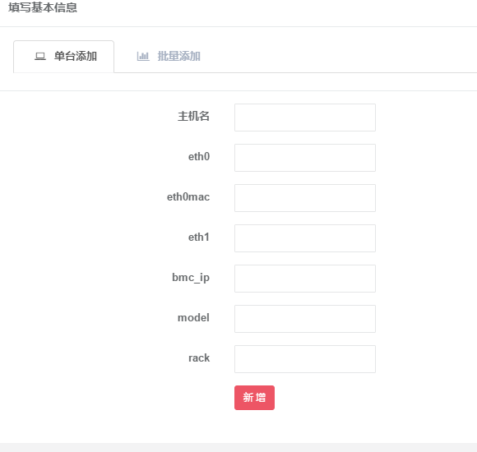
System add install
key strongpoint
Hostname
Eth0 ip
Eth0 MAC
BMC IP

Slide 4
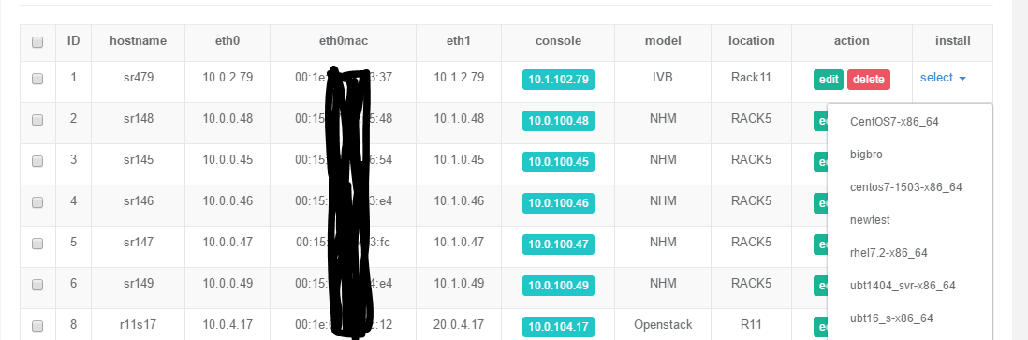
System install manager
Edit Delete console(bmc ip) install select OS

Slide 5
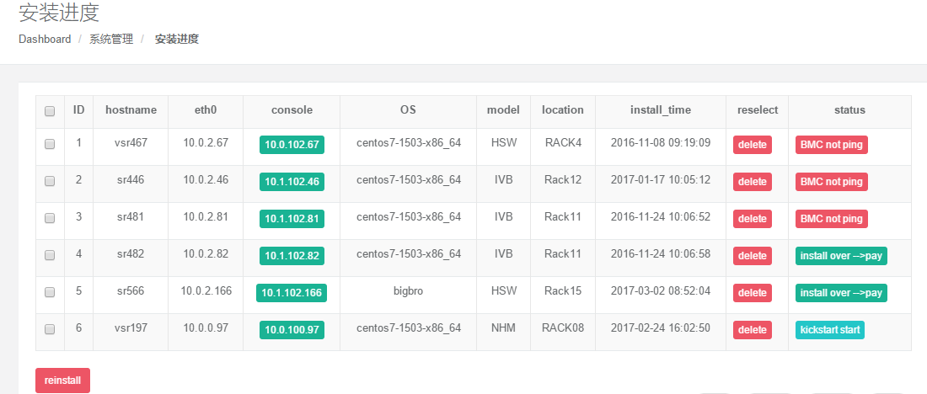
Install speed
Install over

Slide 6
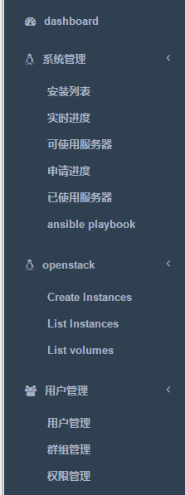
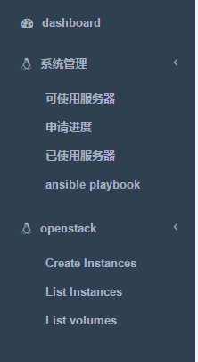
管理员&用户 导航界面
Users
Manager

Slide 7
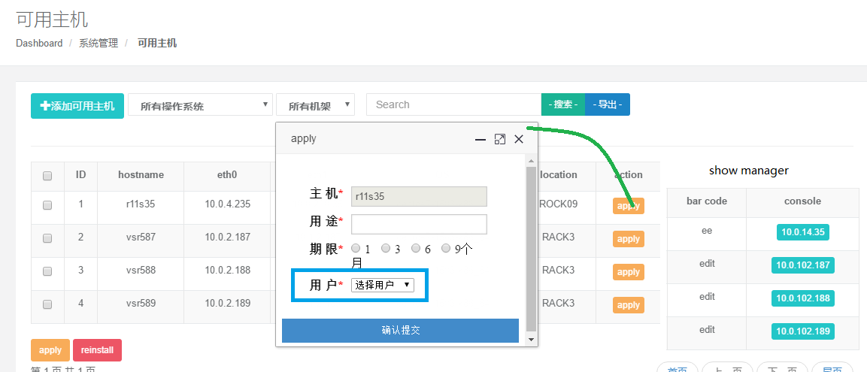
Empty list servers (apply)

Slide 8
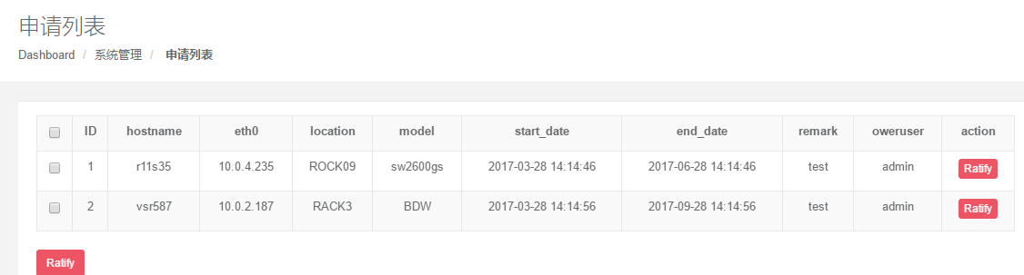
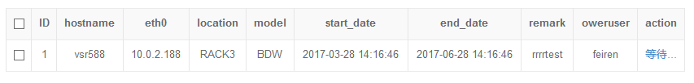
Apply list

Slide 9
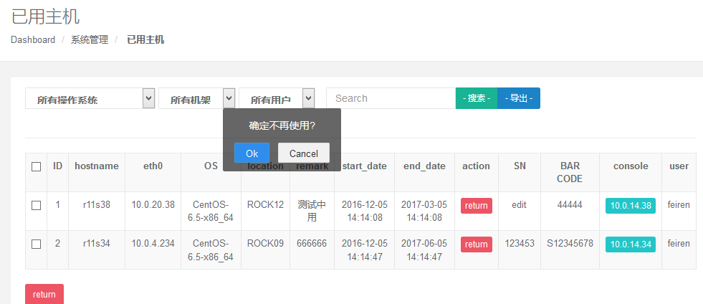
Busy list servers

Slide 10
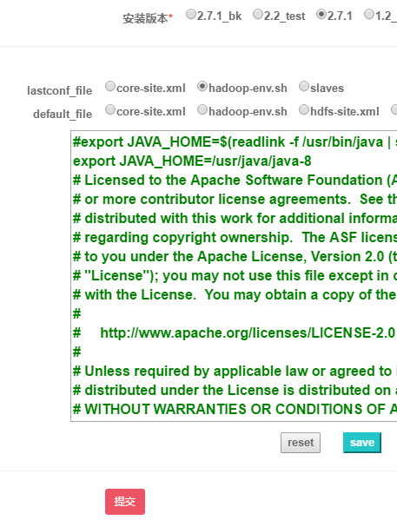
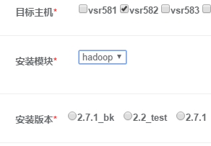
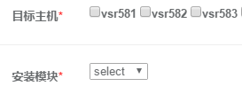
Select servers
Select softwre
Select version and edit config

Slide 11
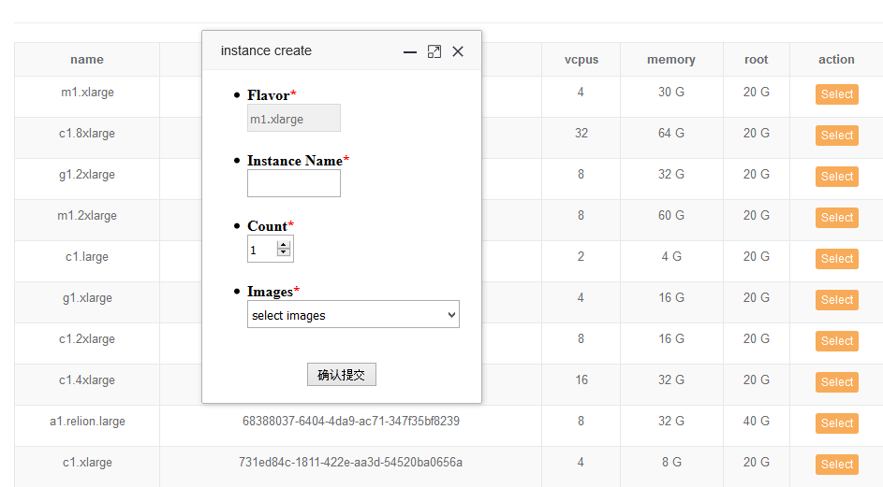
Flavors list
通过选择flavor 创建实例

Slide 12
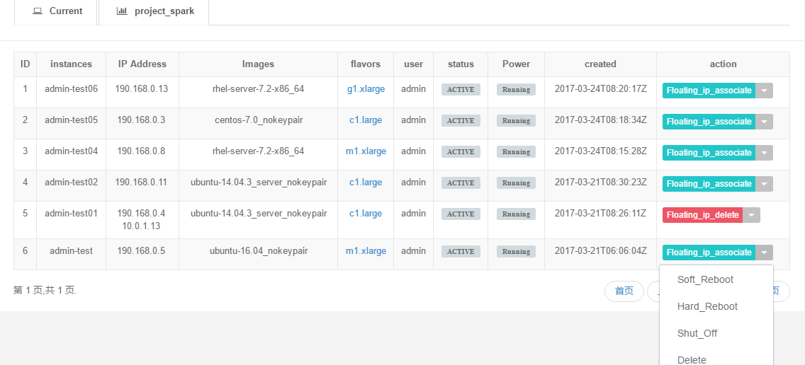
Instances list

Slide 13
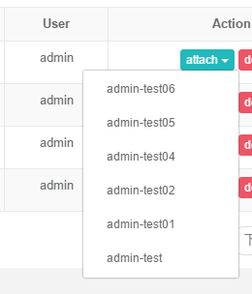
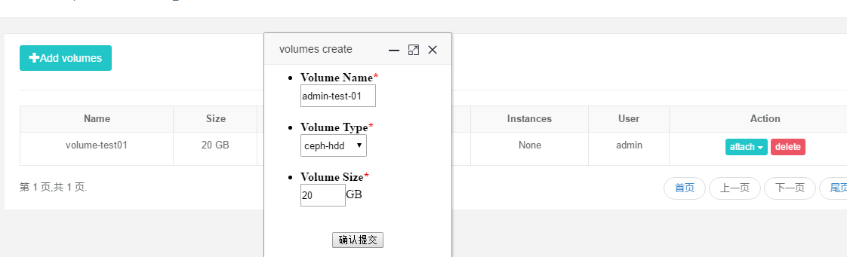
Volumes list and create attach

Slide 14
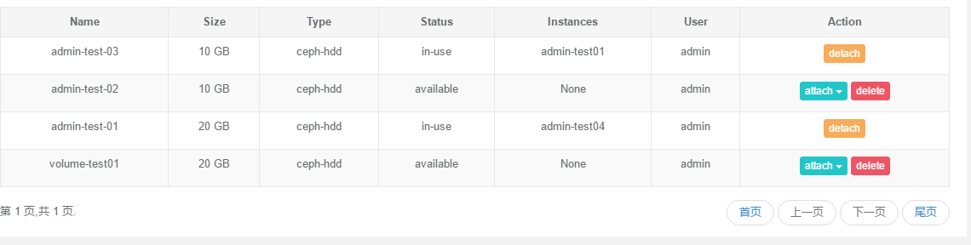
Volumes list

Slide 15
后台运行方案
Cobbler
Django
Ansible
开源项目；
基于kickstart, linux系统网络快速安装
按不同对象组合动态生成kickstart template, 通过ksmeta, snippets实现
Koan方便实现重装系统，安装虚拟机
统一管理dhcp, tftp, dns这些网络安装依赖的服务
支持大部分主流linux发行版本，RHEL, Debian, Suse, Ubuntu, Fedora etc.
开放源代码的Web应用框架，由Python写成。采用了MVC的软件设计模式，即模型M，视图V和控制器C.
框架的核心包括：
一个 面向对象 的映射器，用作数据模型（以Python类的形式定义）和关系性数据库间的媒介；
一个基于正则表达式的URL分发器；一个视图系统，用于处理请求；以及一个模板系统
系统自动化工具，可以用来做系统配管理，批量对远程主机执行操作指令.
在管理节点将 Ansible 模块通过 SSH 协议推送到被管理端执行，执行完之后自动删除.
安装部署简单,被管理端无需安装client. 对比 puppet,saltstack…

Slide 16
END
thank you

